Slide 1
Licence
Creative Commons
Le contenu de ce document est en libre accès et sous licence Creative Commons
Attribution Works 4.0 International. Pour lire une copie de cette licence, visitez le site http://creativecommons.org/licenses/by/4.0
Vous pouvez : Partager – Copier, distribuer et communiquer le matériel par tous moyens et sous tous formats Réorganiser – Modifier, transformer et créer à partir du matériel pour toute utilisation, y compris commerciale
Aux conditions suivantes :
Attribution – Vous devez mentionner CAWST et Eaweg-Sandec de manière appropriée, fournir un lien vers la licence, et indiquer les éventuelles modifications apportées. Ces informations doivent être justifiées, sans toutefois suggérer que CAWST et Eawag-Sandec vous soutiennent ou acceptent la façon dont vous utilisez leurs ressources. Veuillez mentionner nos sites Web : www.cawst.org et www.sandec.ch
CAWST et Eawag-Sandec publieront régulièrement des mises à jour de ce document. Pour cette raison, il est recommandé de ne pas proposer ce document en téléchargement sur votre site web.
CAWST, Eawag-Sandec et ses administrateurs, employés, contractants et bénévoles n'endossent aucune responsabilité et ne donnent aucune garantie en ce qui concerne les résultats pouvant être obtenus par l'utilisation des informations fournies.

Slide 2
Cette présentation est utilisée avec le plan de cours Fonctionnement & Entretien dans le Manuel du formateur Introduction à la gestion des boues de vidange
Disponible sur le site www.cawst.org/resources et www.sandec.ch

Slide 3
Fonctionnement et entretien des stations de traitement des boues de vidange
2016
JUILLET

Slide 4
Résultats d'apprentissage
Identifier les difficultés de fonctionnement courantes dans les stations de traitement des boues de vidange.
Débattre de l'importance d'un plan de suivi pour garantir qu'une station de traitement des boues de vidange fonctionne comme elle devrait.
Discuter des méthodes qui permettent de garantir que les boues industrielles ne sont pas déversées dans des stations de traitement de boues de vidange.

Slide 5
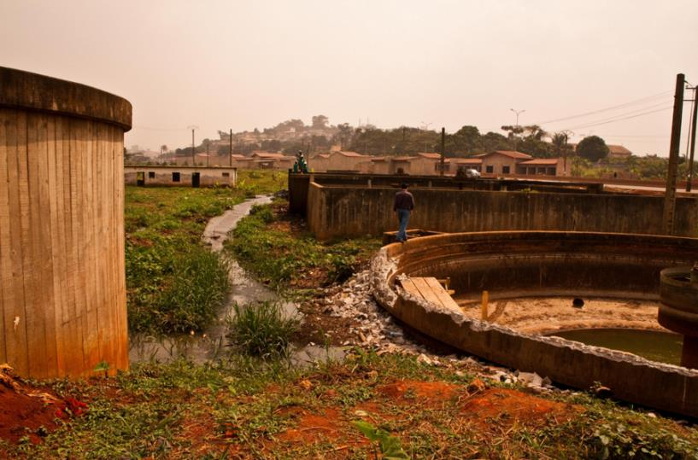
Défaillances du traitement
Yaoundé, Cameroun
(Source : Eawag-Sandec)
Notes:
Ces photos présentent une station de traitement à Yaoundé, Cameroun, dans laquelle les eaux usées contournent la station de traitement au lieu de passer à l'intérieur. Le problème est évident.

Slide 6
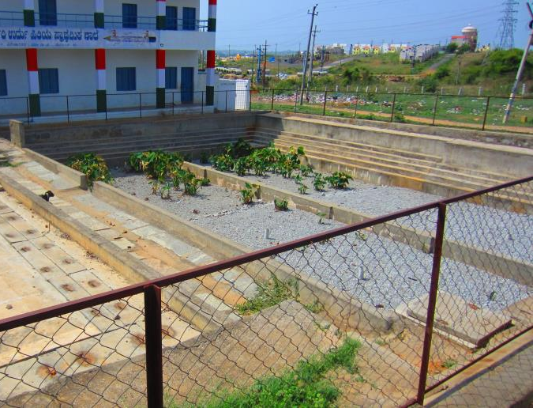
Défaillances du traitement
Bangalore, Inde
(Source : Eawag-Sandec)
Notes:
Cependant, les défaillances du traitement peuvent être plus subtiles. Par ex., sur cette photo prise à Bangalore, Inde, la gestion des stations sur un filtre planté n'est pas adaptée. Le filtre planté réalisé n'a pratiquement pas de plantes, celles-ci ayant été mangées par les chèvres (il y a d'ailleurs une chèvre sur la photo). Un employé de la station de traitement n'a pas fermé la porte de la station ou la barrière est cassée. Ceci a une incidence négative sur les filtres plantés. Il n'y a pas de dysfonctionnement mais le filtre planté a besoin de plantes pour traiter les boues de vidange.

Slide 7
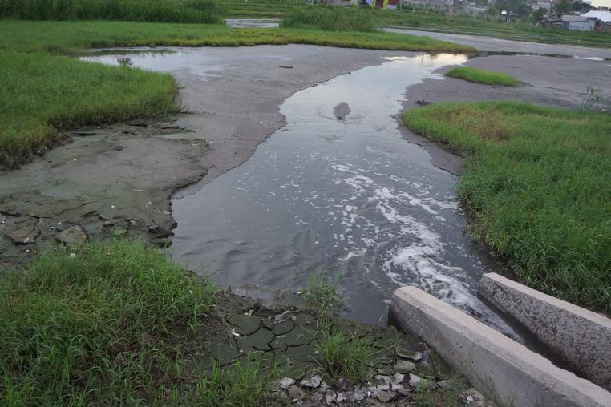
Défaillances du traitement
Dar es Salaam, Tanzanie
(Source : Eawag-Sandec)
Notes:
Ce bassin de sédimentation de Dar es Salaam, Tanzanie, n'a pas été vidangé.

Slide 8
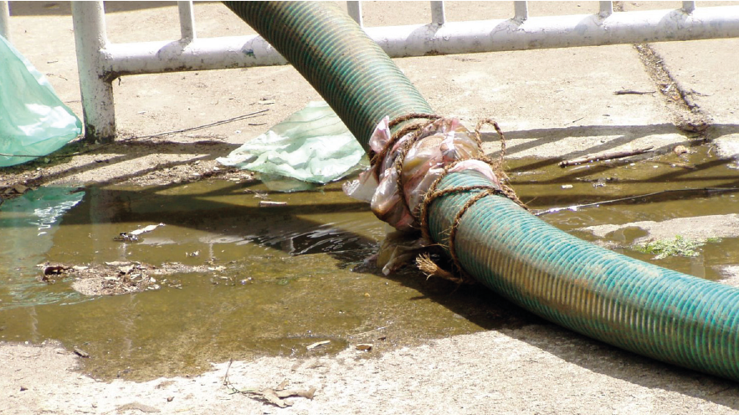
Défaillances de la collecte et du transport
(Source : David M. Robbins)
Notes:
Les défaillances représentent également un problème pour la collecte et le transport des boues de vidange. Ce problème ne sera pas spécifiquement traité dans cette formation. Il interviendra cependant dans de nombreuses discussions. Par ex., cette photo montre un tuyau ayant une fuite. Les fuites dans les tuyaux signifient que des boues de vidange entrent dans l'environnement, mais également que la pompe des camions de vidange ne fonctionne pas efficacement.

Slide 9
Terminologie
Exploitation : toutes les activités nécessaires pour garantir qu'une station de traitement des boues de vidange rend les services de traitement prévus.
Entretien : toutes les activités qui garantissent le fonctionnement à long terme des équipements et des infrastructures.

Slide 10
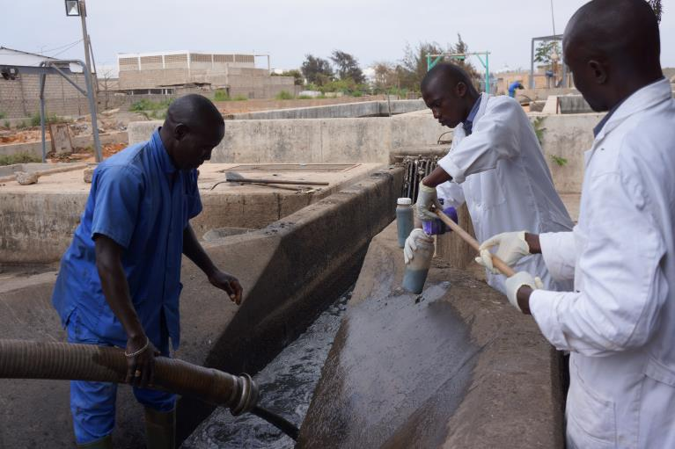
Programme de surveillance
Dakar, Sénégal
(Source : Eawag-Sandec)
Notes:
Les paramètres physiques-chimiques et microbiologiques sont nécessaires pour exploiter une station de traitement.
Pour exploiter une station de traitement, l'employé chargé du traitement doit savoir, par exemple, la quantité de boues de vidange qui peut arriver en une seule fois à la station, la fréquence à laquelle les boues doivent être éliminées de la ou si la station de traitement fonctionne comme prévu. Cette photo présente les employés chargés du traitement récupérant les boues de vidange à la sortie d'une citerne de décantation/épaississement à Dakar, Sénégal. Ils prennent des échantillons pour déterminer les propriétés des boues de vidange entrant dans la station.

Slide 11
Paramètres de traitement clés pour le suivi
Séparation solide-liquide : Contenu de solides et taux d'humidité
Stabilisation : Demande chimique et biologique en oxygène
Gestion des nutriments : Contenu de nutriments
Désactivation des agents pathogènes : Contenu en agents pathogènes (ex., œufs d'helminthe)
Source : CAWST
Source : CAWST
Notes:
Les paramètres le plus souvent analysés sont en lien avec les objectifs du traitement. Vous souvenez-vous de ces deux illustrations proposées dans les cours sur les objectifs de traitement des boues de vidange ? Le suivi du traitement des boues de vidange vous indique si vos objectifs de traitement sont atteints.
Le contenu de solides et le taux d'humidité sont par exemple importants pour déterminer la qualité des produits de traitement après décantation ou filtration.
La demande chimique et biologique en oxygène est un paramètre de conception important dans les stations de traitement. Il est en général ajouté dans les normes juridiques prescrivant la qualité requise des effluents du traitement pour protéger les sources d'eau. Il donne l'information sur la stabilisation des boues de vidange.
Le contenu en nutriments par exemple en azote et phosphore, influence le potentiel de produits et est inclus dans les normes juridiques sur les effluents pour protéger les sources d'eau. Il informe sur la gestion des nutriments.
Et le contenu en agents pathogènes, par exemple E. coli et œufs d'helminthe est important pour quantifier la qualité des produits de traitement. Il permet d'en savoir plus sur les agents pathogènes et de protéger la santé publique si les produits sont utilisés, par ex. dans le secteur agricole.

Slide 12
Comment pouvons-nous vous aider !
Contactez CAWST et Eawag-Sandec pour une assistance sur l'utilisation et l'adaptation de nos ressources d'enseignement et de formation dans le cadre de votre travail.
Consultez le site www.cawst.org/resources et www.sandec.ch pour :
Dernières mises à jour de ce document
Autres ressources sur les formations et les ateliers
Upper 424 Aviation Rd NE,
Calgary AB T2E 8H6, Canada
+ 1 403 243 3285
support@cawst.org
www.cawst.org
Überlandstrasse 133
CH-8600 Dübendorf, Suisse
+41 (0)58 765 55 11
info@sandec.ch
www.sandec.ch

